Slide 1



오늘 메뉴는 무엇2조
장혜정, 김성근, 박재형, 이범식, 조영탁, 차승화
네이버 톡톡을 활용한
메뉴 선택 도우미
메뉴 걱정 이젠 끝
결정 장애가 있는 모두 이용 가능

Slide 2

2조 프로젝트 발표
목차
01
02
03
04
05
프로젝트 개요
팀 구성원 역할 소개
프로젝트 수행 절차
프로젝트 수행 결과
자체 평가 의견

Slide 3




프로젝트 개요
01
매끼마다 찾아오는 선택의 괴로움
음식 메뉴도 많고 배도 고프나 뭘 먹을지 모르겠는 당신
내 것도 못 고르겠는 데 남이 먹을 것도 골라야 하는 당신!
아침
이젠 챗봇이 골라줍니다
02
저녁
대구시 맛집 정보들을 가져온 뒤, 그 중 하나만 가져 옵니다.
원하는 음식이 있다면 그 음식을 파는 식당도 골라줍니다.
점심
03
어디서든 쉽게 쓰는 인공지능 챗봇
카카오톡과 앱 설치 없이 바로 사용할 수 있는 네이버 톡톡을 활용합니다
이제 당신의 배고픔을 입력해주시기만 하면 됩니다.

Slide 4

프로젝트 개요
프로젝트 개요
ㆍCNN을 이용한 의도 분류 모델 학습 및 분류.
ㆍ Bi-LSTM을 활용한 개체 인식 학습 및 개체 인식
ㆍ구름IDE로 서버 구축 후 네이버 톡톡으로 응답
활용장비재료
ㆍ케라스 및 konlpy(komoran).
ㆍ구름IDE 및 Flask
ㆍ네이버 톡톡
프로젝트 결과
ㆍ사용자의 메시지를 의도별로 분류 후 응답
ㆍ양방향 LSTM을 활용하여 개체 인식 후 해당 개체가 메뉴에 있는 식당을 추천
ㆍ대구 전역 맛집 중 한 곳을 임의 선택.

Slide 5




팀 구성원 역할 소개
01
장혜정
일정 관리 및 발표 자료 작성
차승화
06
02
말뭉치 선정 및 테스트
김성근
프로젝트 주제 선정 및 계획
조영탁
05
03
구름IDE와 네이버 톡톡 서비스 연동
박재형
양방향 LSTM 활용한 개체명 인식
04
이범식
CNN 모델을 활용한 의도 분류

Slide 6






프로젝트 수행 절차

Slide 7
프로젝트 수행 절차
챗봇 제작 전체 흐름
CNN을 활용한
의도 분류 모델 생성
CNN을 활용한
의도 분류 테스트
Bi-LSTM을 활용한
개체 인식 모델 생성
Bi-LSTM을 활용한
개체 인식 테스트
대구 맛집 API
동작 테스트
파이참으로
로컬 환경에서 테스트
구름IDE와
네이버 톡톡으로
테스트 및 완료

Slide 8
프로젝트 수행 절차
챗봇 사용 흐름
사용자 메시지 입력
메시지의 의도 파악 및 개체 인식 후 응답
(의도 : 인사, 욕설, 주문, 예약, 기타)

Slide 9













프로젝트 수행 절차
제작 일정

Slide 10
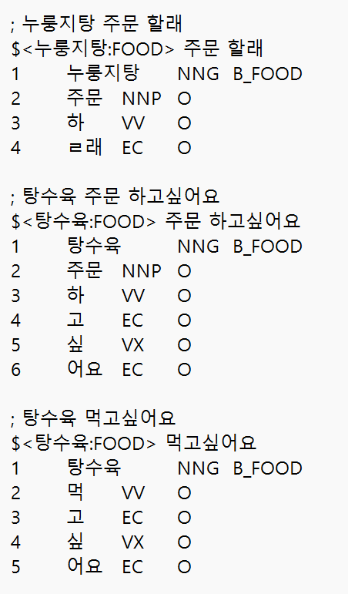
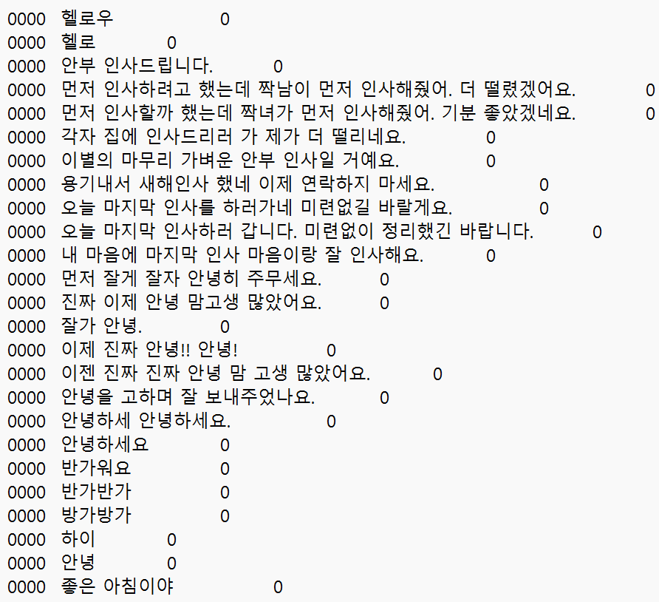
프로젝트 수행 절차
말뭉치
조경래(메디컬 챗봇 전문 업체 웨저 CTO)님의 github에서 발췌
https://github.com/keiraydev/chatbot

Slide 11
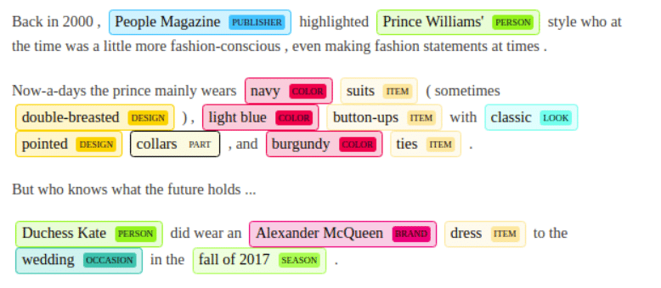
프로젝트 수행 절차
NER(개체명 인식, Named Entity Recognition)
문장 내에 포함된 어떤 단어가 인물, 장소, 날짜 등을 의미하는 단어인지 인식하는 것
본 프로젝트에서는 음식을 B_FOOD로 분류
NER 예시

Slide 12
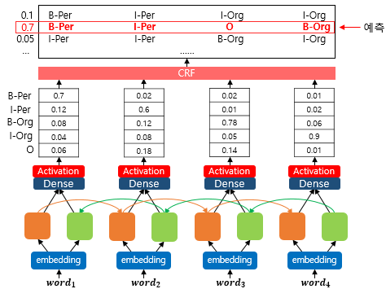
프로젝트 수행 절차
Bi-LSTM(양방향 LSTM)
기존 LSTM 계층을 하나 더 추가해 양방향에서 문장의 패턴을 분석 가능
본 프로젝트에서는 케라스에서 양방향 LSTM을 함수 형태로 호출하여 사용
Bi-LSTM 예시

Slide 13
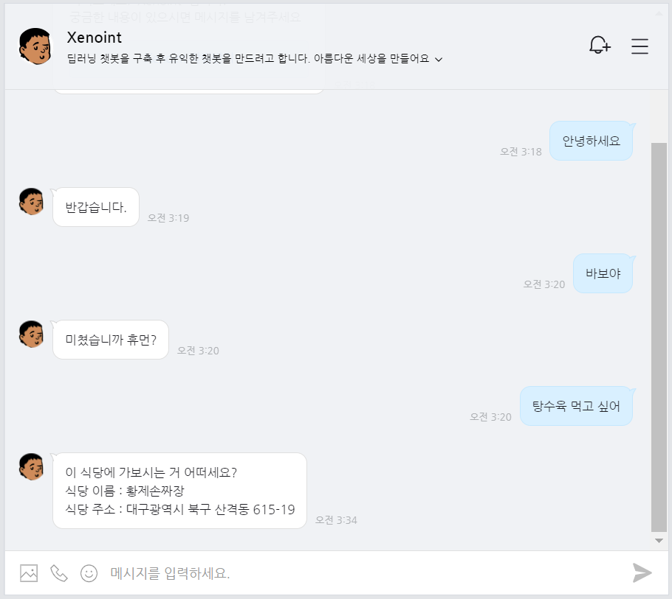
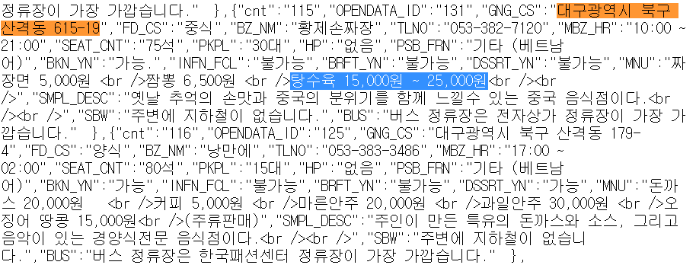
프로젝트 수행 결과
의도 파악 및 개체 인식을 통한 결과
메뉴에 탕수육이 있는 식당 중
하나를 선택한 것

Slide 14

프로젝트 수행 결과
의도 파악 및 개체 인식을 통한 결과

Slide 15
자체 평가 의견
01
장혜정
조원들의 면접, 출근등으로 일정 조율이 힘들었지만 다들 잘 끝내줘서 모두에게 감사하다.
차승화
06
02
말뭉치를 선정하고 테스트를
해야 하는 데, 먼저 취업을 해서 많이
못 도와준 것 같아 미안한 마음이 들었다.
김성근
사람들에게 도움이 될 만한 서비스를 만들고 기획하는 부분에서
뿌듯했다.
조영탁
05
03
카카오톡 말고도 네이버에도 챗봇이 있는 것이 신기했다.
박재형
LSTM 모델을 이해하는 것이 어려웠다. 더 심도있게 공부하고 싶다.
04
이범식
CNN이 어려워 다른 조원들과도 같이 공부하며 진행했다. 학우들의 학구열에 감동받았다.

Slide 16

이상입니다.
질문
있으십니까?
감사합니다.

